Slide 1

О регуляторных процедурах
в администрации города.
Итоги 2024 года,
перспективы на 2025 год
Брыль Наталья Петровна,
исполняющий обязанности директора департамента экономического развития администрации города
г. Нижневартовск
2025 г.

Slide 2

ОЦЕНКА РЕГУЛИРУЮЩЕГО ВОЗДЕЙСТВИЯ
21
106
проводится в отношении проектов муниципальных НПА
Заключение
об ОРВ
Отзывы от представителей бизнеса и научного сообщества
17
94%
положительные
отзывы о концептуальном одобрении проекта НПА
4
6%
отзывы с предложениями
и замечаниями
отрицательные
72%
в электронном виде
через Портал ОРВ Югры regulation.admhmao.ru
ЗАМЕЧАНИЯ УПОЛНОМОЧЕННОГО ОРГАНА УСТРАНЕНЫ:
в проектах муниципальных НПА исключены положения,
которые препятствуют ведению предпринимательской деятельности
итоги 2024 года
2

Slide 3
ЭКСПЕРТИЗА
10
проводится в отношении действующих муниципальных НПА
56
Заключений
об экспертизе
Отзывы от представителей бизнеса и научного сообщества
9
100%
положительные
отзывы о концептуальном одобрении муниципального НПА
1
68%
в электронном виде
через Портал ОРВ Югры regulation.admhmao.ru
отрицательное
ЗАМЕЧАНИЯ УПОЛНОМОЧЕННОГО ОРГАНА УСТРАНЕНЫ:
в действующий муниципальный НПА планируется внесение изменений
(1 полугодие 2025 года)
итоги 2024 года
3

Slide 4
ОЦЕНКА РЕГУЛИРУЮЩЕГО ВОЗДЕЙСТВИЯ
10
51
Заключений
Отзывы от представителей бизнеса и научного сообщества
8
положительные
90%
2
отзывы о концептуальном одобрении проекта НПА
отрицательные
10%
отзывы с предложениями
и замечаниями
ЭКСПЕРТИЗА
1
5
Отзывы от представителей бизнеса и научного сообщества
Заключение
100%
положительное
отзывы о концептуальном одобрении муниципального НПА
итоги 5 месяцев 2025 года
4

Slide 5
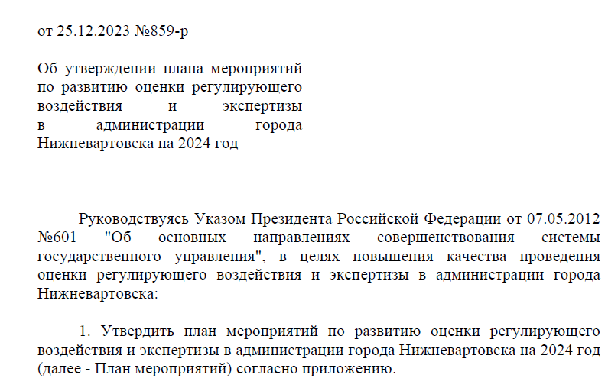


РАЗВИТИЕ ИНСТИТУТА ОРВ
15
6
калькулятор
для расчета издержек
субъектов
предпринимательства
мероприятий
мероприятий
100%
по информированию субъектов предпринимательской
деятельности об участии в ОРВ
исполнение
2025 год
ПЛАН МЕРОПРИЯТИЙ ПО РАЗВИТИЮ ОРВ И ЭКСПЕРТИЗЫ
распоряжение администрации города от 17.12.2024 №944-р
5

Slide 6

ОЦЕНКА ПРИМЕНЕНИЯ
ОБЯЗАТЕЛЬНЫХ ТРЕБОВАНИЙ
ПОРЯДОК
утвержден постановлением администрации города от 24.12.2024
№1189
проводится в отношении действующих муниципальных НПА
формирование разработчиком проекта доклада о достижении
целей введения обязательных требований
публичные консультации по проекту доклада
на портале проектов regulation.admhmao.ru
доработка разработчиком проекта доклада
с учетом результатов публичных консультаций
подписание проекта доклада руководителем разработчика, подготовившего проект доклада
направление проекта доклада в уполномоченный орган –
департамент экономического развития администрации города
рассмотрение проекта доклада уполномоченным органом с последующим направлением разработчику заключения
принятие разработчиком по итогам рассмотрения заключения одного из решений, предусмотренных Порядком, и опубликование на портале проектов доклада, подписанного руководителем разработчика
6

Slide 7
ОЦЕНКА ФАКТИЧЕСКОГО ВОЗДЕЙСТВИЯ
проводится в отношении действующих муниципальных НПА
если Планом ОПОТ предусмотрено проведение ОПОТ в отношении
менее 5 муниципальных НПА в соответствующей сфере общественных отношений
при наличии в заключении о результатах рассмотрения проекта доклада
информации о необходимости проведения ОФВ муниципального НПА
ПОРЯДОК
утвержден постановлением администрации города от 24.12.2024
№1189
формирование разработчиком отчета об ОФВ муниципального НПА
публичные консультации отчета об ОФВ муниципального НПА
на портале проектов regulation.admhmao.ru
доработка разработчиком отчета об ОФВ муниципального НПА
с учетом результатов публичных консультаций
направление документов в уполномоченный орган –
департамент экономического развития администрации города
рассмотрение документов уполномоченным органом с последующим направлением разработчику заключения
принятие разработчиком по итогам рассмотрения заключения одного из решений, предусмотренных Порядком
7

Slide 8
РЕЗУЛЬТЫТЫ ПРОВЕДЕНИЯ ОПОТ / ОФВ
принимается одно из следующих решений :
о целесообразности дальнейшего применения обязательных требований с внесением изменений в муниципальный НПА в части продления срока его действия
(с указанием срока продления
не более чем на шесть лет)
о нецелесообразности дальнейшего применения обязательных требований и необходимости внесения изменений
в муниципальный НПА в части, устанавливающей обязательные требования
о нецелесообразности дальнейшего применения обязательных требований и признании утратившими силу муниципального НПА
или его отдельных положений
8

Slide 9
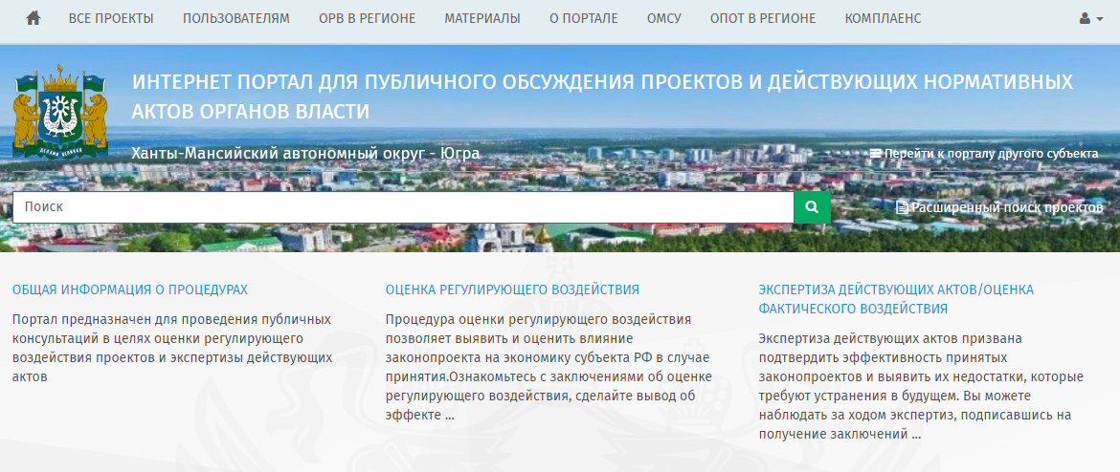



РЕЙТИНГ
ОРВ, экспертизы и ОПОТ
город Нижневартовск
http://regulation.admhmao.ru
ВЫСШИЙ УРОВЕНЬ
ежегодно отмечается
Депэкономики Югры
среди муниципальных образований автономного округа,
добившихся значительных успехов
по эффективному взаимодействию
с бизнес-сообществом, применению опыта использования количественных методов
и анализа издержек
Используйте
QR-код или ссылку
ПОРТАЛ ЮГРЫ
9

Slide 10
БЛАГОДАРЮ
ЗА ВНИМАНИЕ !
г. Нижневартовск
2025 г.

